Slide 1
Vårdvalsråd Vårdcentral
2025-01-30

Slide 2
Dagordning
13.00 – 13.15 Inledning
      Petra Lundgren, områdeschef
13.15 – 14.00 Aktuella allmänmedicinska frågor
    Eric Le Brasseur, distriktsläkare
14.00 – 14.15 Tillgänglighet
    Anna Egardsson, utvecklingsledare
14.15 – 14.30 Paus
14.30 – 15.30 Revideringsförslag Förfrågningsunderlag 2026 och dialog
            Anders Olsson
15.30 – 16.00 Vårdförlopp och långvarig smärta
            Simon Östlund, ST-Läkare och Lars Block, distriktsläkare

Slide 3
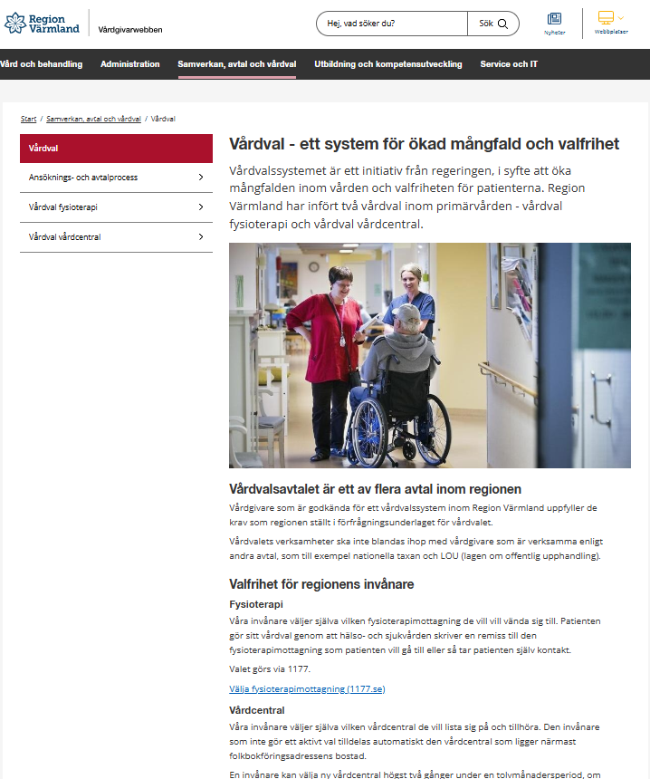
Uppdrag vårdval vårdcentral
Ett av hälso- och sjukvårdsnämndens satsningsområden 2025.
Uppdrag att utveckla uppdraget till länets vårdcentraler via en revidering av vårdvalets krav- och kvalitetsbok. Fokus på de delar som beskriver vårdåtagande med tydliggörande av basuppdrag, tillgänglighet och uppföljning.
Uppdraget kommer även att omfatta vårdval fysioterapi samt att se över organisering av stödet.
Uppdraget ska utföras i samverkan med ansvariga för pågående arbete med utveckling av vårdval och med vårdens utförare i såväl Region Värmlands som privat regi.
Hälso- och sjukvårdsdirektör ger ledningsstrateg Lars Gohde ges i uppdrag att senast 2025-03-14 leverera ett förslag.
Förslaget ska sedan beslutas i hälso- och sjukvårdsnämnden i april 2025.
Notes:
Uppdraget kommer även att omfatta vårdval fysioterapi

Slide 4
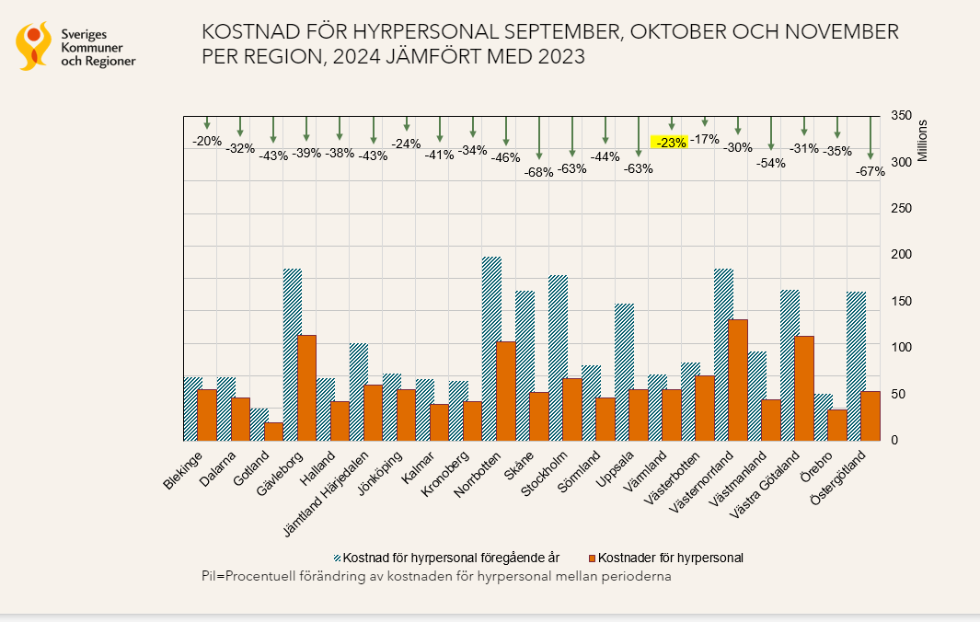
Från hyrt till hållbart
Vägen till 2-procentsmålet: Vi ska bli oberoende av inhyrd personal. Målet är 2 procent av den totala personalkostnaden.
Vi sänker kostnaderna, hos oss i Region Värmland handlar det främst om hyrläkare. Andra regioner har primärt sänkt sina kostnader på inhyrda sjuksköterskor.
Strategi? Vi har en mer restriktiv hållning, kortare avrop och tydligare uppföljning. Exempelvis, vi accepterar inga avsteg eller avvikelser (schema och flex är för egen personal). Konsulter som inte håller måttet ska avbokas. Inga ledigheter beviljas.
Krav och tålamod.
Finns nätverk för frågan i Region Mellansverige.

Slide 5
Försäkringsmedicin:
Sjukpenningtal och sjukskrivnings- och rehabiliteringsprocessen
Har högst antal sjukpenningtal i landet de senaste tre åren. Handlar om längden på sjukskrivningar. Kommande ökning dubbelt så stor i Värmland som i övriga landet! Psykisk ohälsa står för hälften av detta.
Varför viktigt? Exempel på det är risk för patientskada. Det här innebär också stora kostnader på samhällsnivå! Viktigt att det ses som en medicinsk åtgärd.
Försäkringsmedicinska arbetet anses på många håll som ett låg-prioriterat uppdrag av administrativkaraktär. Bemanningsproblematik.
Det finns en ny riktlinje framtagen: Kvalitet och patientsäkerhet i sjukskrivnings- och rehabiliteringsprocessen
Om sjukskrivnings och rehabiliteringsprocessen (vårdgivarwebben)
Verksamhet sjukskriver? Lägg in i VP så att du följer upp på den sjukskrivande verksamheten, det finns underlag.
Notes:
Fem rekommendationer som HSL tar med i vidare process:
Ledning och styrning, det är prioriterad del av vård och behandling
Systematiskt
Uppföljningsmått i respektive verksamhetsplan (samma mål och indikatorer, förslag finns)
Kursintyg från hyrläkare
Finnas företrädare från relevanta områden i den försäkringsmedicinska kommittén

Slide 6
Ekonomiskt resultat
Ekonomi
Preliminärt resultat för året visar på ett minusresultat på 722 miljoner mot budget. Det skiljer 38 miljoner från den tidigare prognosen som pekade på – 684. Det innebär att Region Värmlands hälso- och sjukvård hade en nettokostnad på drygt 9,1 miljarder under 2024.
Region Värmlands ekonomiska resultat 2024 - bättre än prognosen men sämre än budget (intern nyhet tisdag)

Slide 7

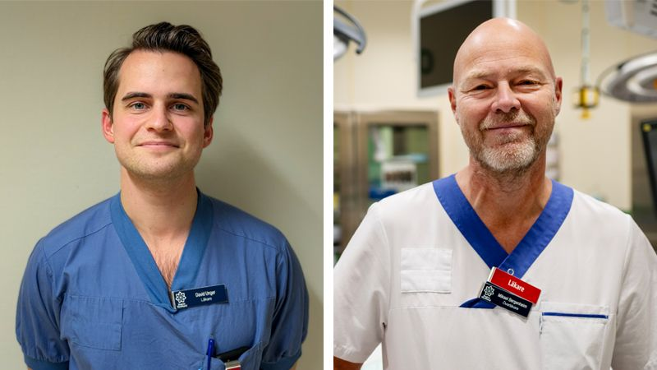
Aktuell kommunikation
Om jobbet som BMA, samarbetar också även kommunikativt med KAU inför att ansökan närmar sig! regionvarmland.se/bmayrket
Schysst rekrytering! I AT-lyftet är ett av initiativen en tydligare rekryteringsprocess med målet att få just kvalitetsstämpeln Schysst rekrytering. Nu är det uppnått för alla tre sjukhus.
Ny MR-kamera på sjukhuset i Arvika – invigning och pressträff onsdag
Baksidan på kallelsen ersätts av webbsida på 1177.se - bra att veta (de 2 vanligaste kallelsetyperna)
Vill du förbättra din kommunikation? Här är utbildningarna, nyhet på intranätet!
Notes:
BMA
Vi berättar om att jobba som BMA – viktigt för oss att utbildningen blir till. Vi samarbetar med KAU och kommer att kommunicera. Den här delade Region Värmland i sociala medier (ffa Facebook) och fick bra spridning.
Snart kan du utbilda dig till biomedicinsk analytiker på Karlstads universitet. Utbildningen är treårig och startar i höst. Biomedicinsk analytiker är ett bristyrke och de kommande åren kommer rekryteringsbehovet att vara stort i Region Värmland. https://www.kau.se/utbil.../program-och-kurser/program/VGBMA
Här berättar vår medarbetare Josefin mer om yrket: https://regionvarmland.se/bmayrket
Schysst rekrytering!
Region Värmlands tre sjukhus har fått utmärkelsen Schysst rekrytering av Sveriges yngre läkares förening (SYLF). Det har också varit ett av målen i satsningen AT-lyftet. 🌟 🌟🌟
Utmärkelsen bygger på fyra olika kriterier som alla handlar om rekryteringsprocessen.
Bra spridning på Linked In!
Ny MR kamera på plats i Arvika. Beslut på nämn. Nu kör vi igång och inviger tillsammans med Västra Värmland ssparbank:
Inbjuan : https://regionvarmland.se/regionvarmland/nyhetsarkiv/press/2025-01-27-region-varmland-inviger-ny-magnetkamera
Baksidan på kallelsen ersätts av webbsida på 1177.se - bra att veta
Baksidan av kallelsen bort och ersätts av en webbsida på 1177.se. Det gör att den digitiserade kallelsen blir en sida kortare. I projektet digitala kallelser. Förändringen har genomförts på de två vanligaste kallelsetyperna i torsdags för två veckor sedan. Länken kommer också med i de fysiska kallelserna på papper. Det möjliggör en mer fördjupad information som enkelt kan uppdateras
Alltid: Transparens!
Viktigt att berätta om det som vi gör bra – lika viktigt att vara transparenta i beslut vi tar och i det som vi kan göra bättre,

Slide 8
Personalförändringar
Maria Ekelund tf enhetschef för Vårdvalsenheten
Anna Egardsson förstärker Vårdvalsenheten som utvecklingsledare under våren

Slide 9
Medicinska rutiner
Önskvärt med ökad delaktighet från privata utförare när rutiner utarbetas

Slide 11
Allmänmedicinskt utskott
Träffas var annan vecka, tisdag morgon
AKO-grupp samt verksamhetschefer för vårdcentralsområden och primärvårdsrehabiltering
Frågor som rör rutiner och uppdrag
Ser gärna att chefer från privata vårdcentraler deltar, som en interimistisk lösning innan vi har ny organisation av vårdvalet på plats
En timme varje eller två timmar var annan vecka?

Slide 12
Aktuella allmänmedicinska frågor
Vårdvalsråd 2025-01-30
Eric Le Brasseur

Slide 13
Trombosprofylax vid narkostandvård
Synpunktsinhämtning angående övertagning av uppdrag efter möte med tandläkare och narkosläkare
70-80 patienter per år, alla vuxna, som behöver tandvård i narkos på grund av funktionsnedsättningar, psykisk ohälsa, neuropsykiatrisk funktionshinder, tandvårdsrädsla
Kirurgiskt sett är det små ingrepp, men ofta görs flera åtgärder samtidigt, varför det tar 1-3 timmar, ibland upp till fem timmar
Flertalet patienter är uppegående
Det finns ingen konsensus behandling
Hittills har man inte givit något profylax
Notes:
Diana Leverington (klinikchef/tandläkare orofacial kirurgi), Nanny Hareide (läkare AnOpIVA)

Slide 14
Tandvården kan göra en preliminärbedömning, men får inte ordinera trombosprofylax.
Tandvården har tillgång till Cosmic och kan skicka ut en hälsodeklaration. Många patienter kanske inte behöver trombosprofylax, kanske 10 patienter per år som behöver det.
Det är en kompetensfråga men även en fråga om vad som är praktiskt.
Sällanhändelse på vårdcentral, svårt att hantera av hyrläkare.

Slide 15
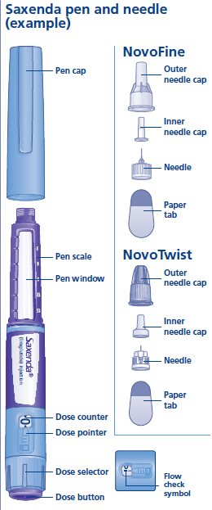
Nålar till Saxenda
Saxenda används vid behandling av obesitas och är inte rabatterat
Därför är inte heller nålarna rabatterade
Skriv ut injektionsnålar NovoFine 0,25 x 6 mm (varunummer 275966) på hjälpmedelskort
I rutan Patientinstruktion skriv "ej förmån”
Se RUT-25754 Förskrivning av läkemedlet Saxenda på allmänmedicinsk mottagning

Slide 16
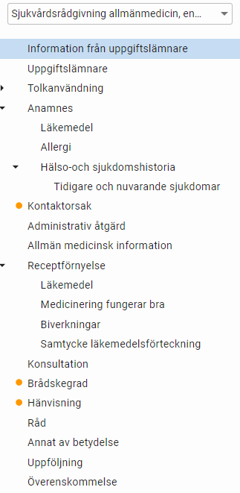
Ny mall för sjukvårdsrådgivning
En enklare version av mallen för sjukvårdsrådgivning införs, baserad på den mall som används av sjuksköterskor vid 1177 på telefon

Slide 17
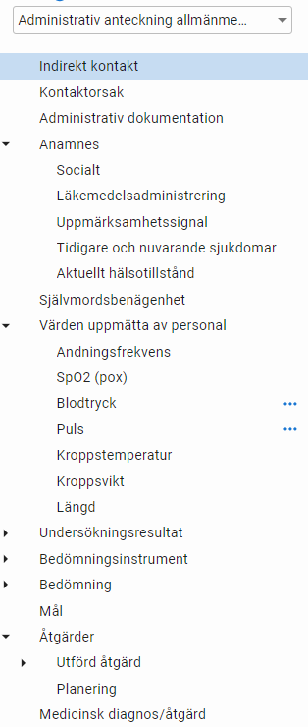
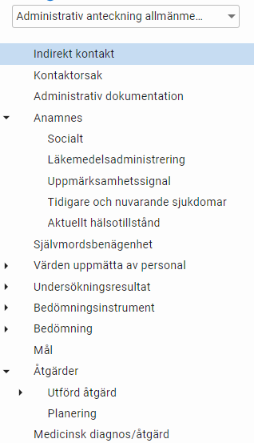
Ny mall för konsultation
En ny mall Administrativ anteckning allmänmedicin konsultation införs
Mallen kan användas för att dokumentera samtal om patient med sjuksköterskor i kommunal hälso- och sjukvård, till exempel vid sittrond på SÄBO eller vid beredskap i bostaden.
I mallen finns bland annat sökord för att dokumentera vitalparametrar.

Slide 18
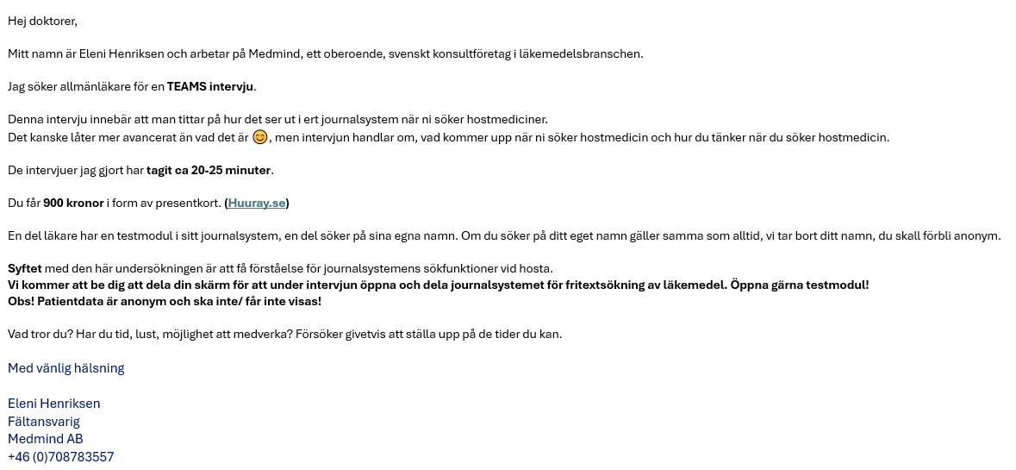
”Hej doktorer”

Slide 19
PSA-testning – förslag till ändring
Den organiserade prostatacancertestningen i Värmland tar ansvar för tidig diagnostik av prostatacancer och erbjuder regelbunden testning till män med rätt intervall.
Förslag att även patienter med LUTS kan följas med OPT – behöver inte särbehandlas.
Om en patient söker för LUTS och det finns PSA taget (någonsin) och palpationsfynd är normalt benignt, behöver PSA inte tas.
BPH samvarierar inte med prostatacancer.
Notes:
Mauritz Waldén
Inhämta synpunkter på Allmöte

Slide 20
IKTB - ätstörning
IKBT ätstörning kommer igång i början av mars
Innebär att patienter som söker för ätstörning via appen Vård i Värmland träffar behandlare via videosamtal och sedan följs via ett program i flera moduler över ett antal veckor
Innan programmet påbörjas remitteras patienten till ordinarie läkare för en kontroll med syfte framförallt att upptäcka somatisk ohälsa
Notes:
Johanna Friberg, Oskar Eriksson.
Öppna frågor, snabb viktnedgång? SU-tankar? Missar om någon svälter?
Frågor om levnadsvanor fångas upp vid besök hos behandlare.
Kontrollera längd och vikt. Provtagning. AT, puls, blodtryck, hjärta, lungor, bu

Slide 22
Följsamhet till vårdgarantin

Slide 23
Information från SKR och Socialstyrelsen
Socialstyrelsen börjar förvalta databasen för väntetider i vården
Regeringen har beslutat att förvaltningen av väntetidsdatabasen ska flyttas över från SKR till Socialstyrelsen. Ambitionen är att det ska ske från den 1 april 2025.

Slide 24
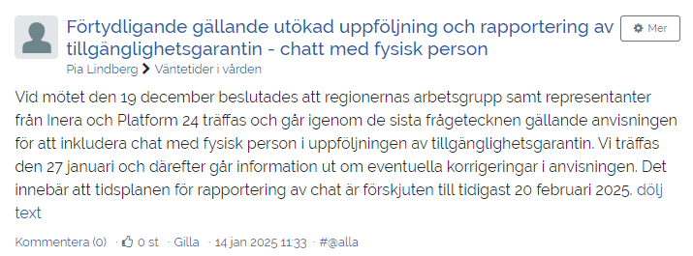

Slide 25
Följsamhet till Nollan i vårdgarantin
2023: 82%
2024: 79%

Slide 26
2023: 543 239
2024: 575 285

Slide 27
2023: 260 007
2024: 291 198

Slide 28
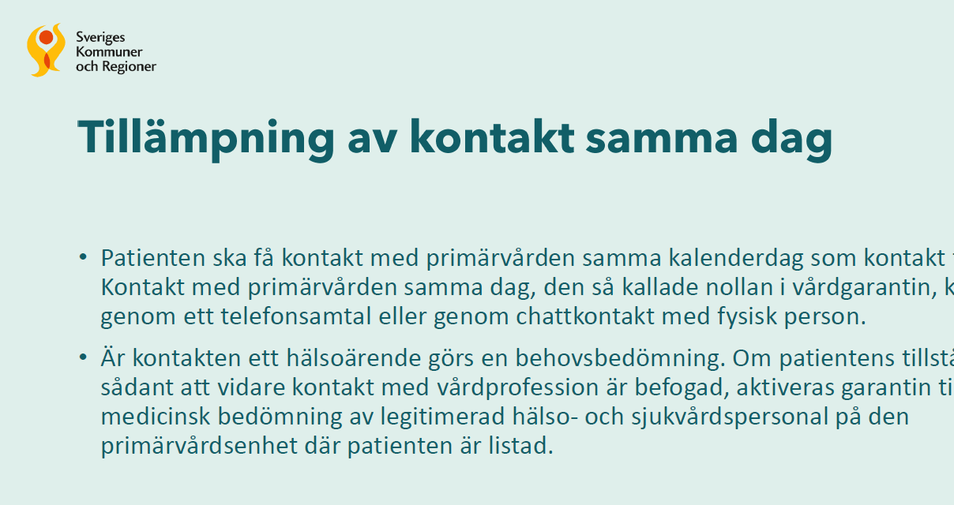

Slide 29
Kontakt med primärvården samma dag
Resurs med kompetens för uppdraget
Sjukvårdsrådgivning med lägsta nivå sjuksköterskekompetens
Mätningen sker på enhetens huvudnummer med underliggande val

Slide 31
Revideringsförslag Förfrågningsunderlag 2026 och dialog

Slide 32
Uppdrag inför 2025
Förenkling av Krav- och Kvalitetsboken(KoK), förfrågningsunderlaget, som gör det lättare att driva vårdcentral både för privata och egenregin
Ett förutsägbart ersättningssystem
Jämförelse med andra regioners vårdval
Tillvarata och lyft upp samtliga aktörers inspel och synpunkter inför beslut och under processen
En tydligare koppling mellan KoK-boken och Nära vård
Arbetet fortsätter på inslagen väg!

Slide 33
Processen - Översikt
Sammanställning av inkomna förslag
Avstämning och beredning med sakkunniga och intressenter
Facklig samverkan
Beredning i Hälso- och sjukvårdsledningen
Beredning i Hälso- och sjukvårdsnämnden (HSN)
Beredning i Regionstyrelsen (RS)
Beslut i Regionfullmäktige (RF)

Slide 34
Processen - Tidsplan
Datum | Aktivitet | Syfte
30-jan | Vårdvalsråd Vårdcentral | Informera om revideringsprocess samt större förändringsförslag
05-feb | Ledningsråd | Informera om revideringsprocess samt större förändringsförslag
11-feb | HSN AU | Informera om revideringsprocess samt större förändringsförslag
06-mar | Vårdvalsråd Vårdcentral | Presentation av förslag på ändringar FFU.
18-mar | HSN AU | Presentation av förslag på ändringar FFU.
19-mar | Områdesledning allmänmedicin | Politisk dialog Offentliga Vårdval vårdcentral/fysioterapi
19-mar | Ledningsråd | Politisk dialog Privata Vårdval vårdcentral/fysioterapi
19-mar | Stoppdatum | Alla handlingar gällande FFU 2026 lämnas för politisk beredning och beslut.
24-mar | HSL | Information om ändringar FFU 2026.
31-mar | Ordförandeberedning | Genomgång av ärendet
15-apr | HSN AU | Beredning av FFU inför HSN
06-maj | HSN | Beredning av FFU inför RS
13-maj | RS AU | Beredning av FFU inför RS
27-maj | RS | Beredning av FFU inför RF
11-jun | RF | Beslut om Förfrågningsunderlag vårdval 2026.

Slide 35
Större revideringsförslag att bereda
Omarbeta ersättningsbilagan - tydligare
Kvalitetssäkring av ersättningsnivåer ur ett min-maxperspektiv
Läkemedelsförskrivning inom förmån som fri nyttighet
Utarbeta tydlig plan och riktlinjer för uppföljning
Förtydligande av uppdrag och skrivningar
Förändring av ansvar för laboratorieverksamhet
Förändrad listningsprincip för passivt listade vid flytt

Slide 36
Omarbeta ersättningsbilagan - tydligare
Huvudprincipen fortsatt kapitering utifrån kön, ålder, geografi och CNI.
Fortsatt en låg andel målrelaterade eller prestationsrelaterade ersättningar
Översyn av fördelningsnycklar
Översyn av nivåer mellan olika fördelningar

Slide 37

Kvalitetssäkring av ersättningsnivåer ur ett min-maxperspektiv
Dubbelkompensering i ersättningssystemet?
Jämförelse med andra regioner avseende nivåer

Slide 38
Läkemedelsförskrivning inom förmån som fri nyttighet
Svårt att utveckla en transparent och enkel fördelningsnyckel som fördelar läkemedelsersättningen på ett rättvist sätt!
Rätt läkemedel till rätt patient!

Slide 39
Utarbeta tydlig plan och riktlinjer för uppföljning
Tydlig plan för uppföljning
Resurser för uppföljning måste tydliggöras

Slide 40
Förtydligande av uppdrag och skrivningar
Tydligare skrivning runt uppdraget
Förtydligande av basuppdraget
Tydligare skrivning om kopplingen mot Nära vård

Slide 41
Förändring av ansvar för laboratorieverksamhet
Överföring av ansvar att ansvara för provtagning på vårdcentralerna.
Ersättningsmodell?

Slide 42
Förändrad listningsprincip för passivt listade vid flytt
Idag kvarstår passivt listade vid ursprunglig vårdcentral vid flytt.
Ska passivt listade listas enligt aktuella GIS-områden vid flytt?

Slide 43
Synpunkter och inspel lämnas till Lena Lindberg Schlegel under revideringsprocessen!

